Slide 1
Innowacyjna Szkoła. Innowacyjny Nauczyciel rozstrzygnięcie konkursu edycja 2019-2020-2021

Slide 2
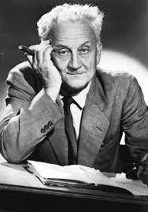
Innowacja polega na tym, że widząc to, co wszyscy inni,
dostrzega się to, czego nikt nie zauważył.
Albert Szent-Gyorgyi
Węgierski biochemik, laureat Nagrody Nobla z 1937 roku w dziedzinie medycyny, odkrywca witaminy C.

Slide 3
Kategoria: Innowacyjna Szkoła

Slide 4
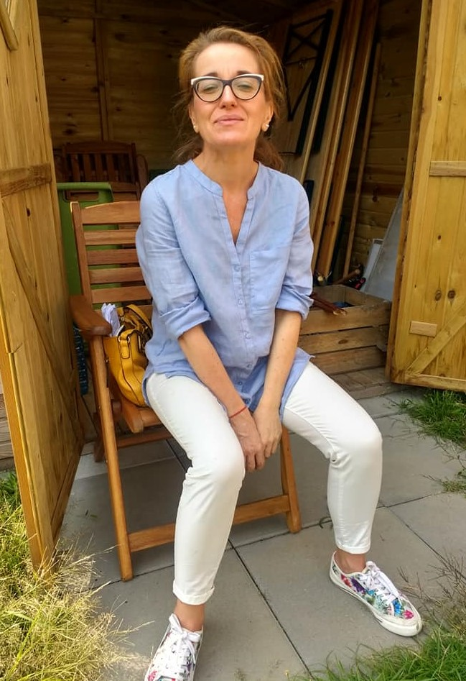
Małgorzat Litwin - nauczyciel - wychowawca w świetlicy szkolnej. Pedagog i terapeutka pedagogiczna z doświadczeniem w pracy z dziećmi z Zespołem Aspergera, zagrożonymi niedostosowaniem społecznym oraz ze specjalnymi potrzebami edukacyjnymi. Od wielu lat współpracuje z Fundacją PANDA Działającą na Rzecz Rozwoju Warszawskiego Ogrodu Zoologicznego oraz Fundacją Szkoła na Widelcu. Edukator kulinarny, propagatorka dobrego, zdrowego i lokalnego jedzenia. Zwolenniczka edukacji przez działanie i doświadczanie.
Ewa Hunkiewicz - wieloletni wychowawca i pedagog
w Centrum Wspierania Rodzin „Rodzinna Warszawa” im. Kazimierza Lisieckiego „Dziadka”, streetworker, edukator rodzinny w oparciu o Program Wzmacniania Rodziny.
Obecnie wychowawca w świetlicy szkolnej, terapeuta pedagogiczny i trener umiejętności społecznych
z doświadczeniem w pracy z dziećmi z Zespołem Aspergera i zagrożonych niedostosowaniem społecznym.

Slide 5
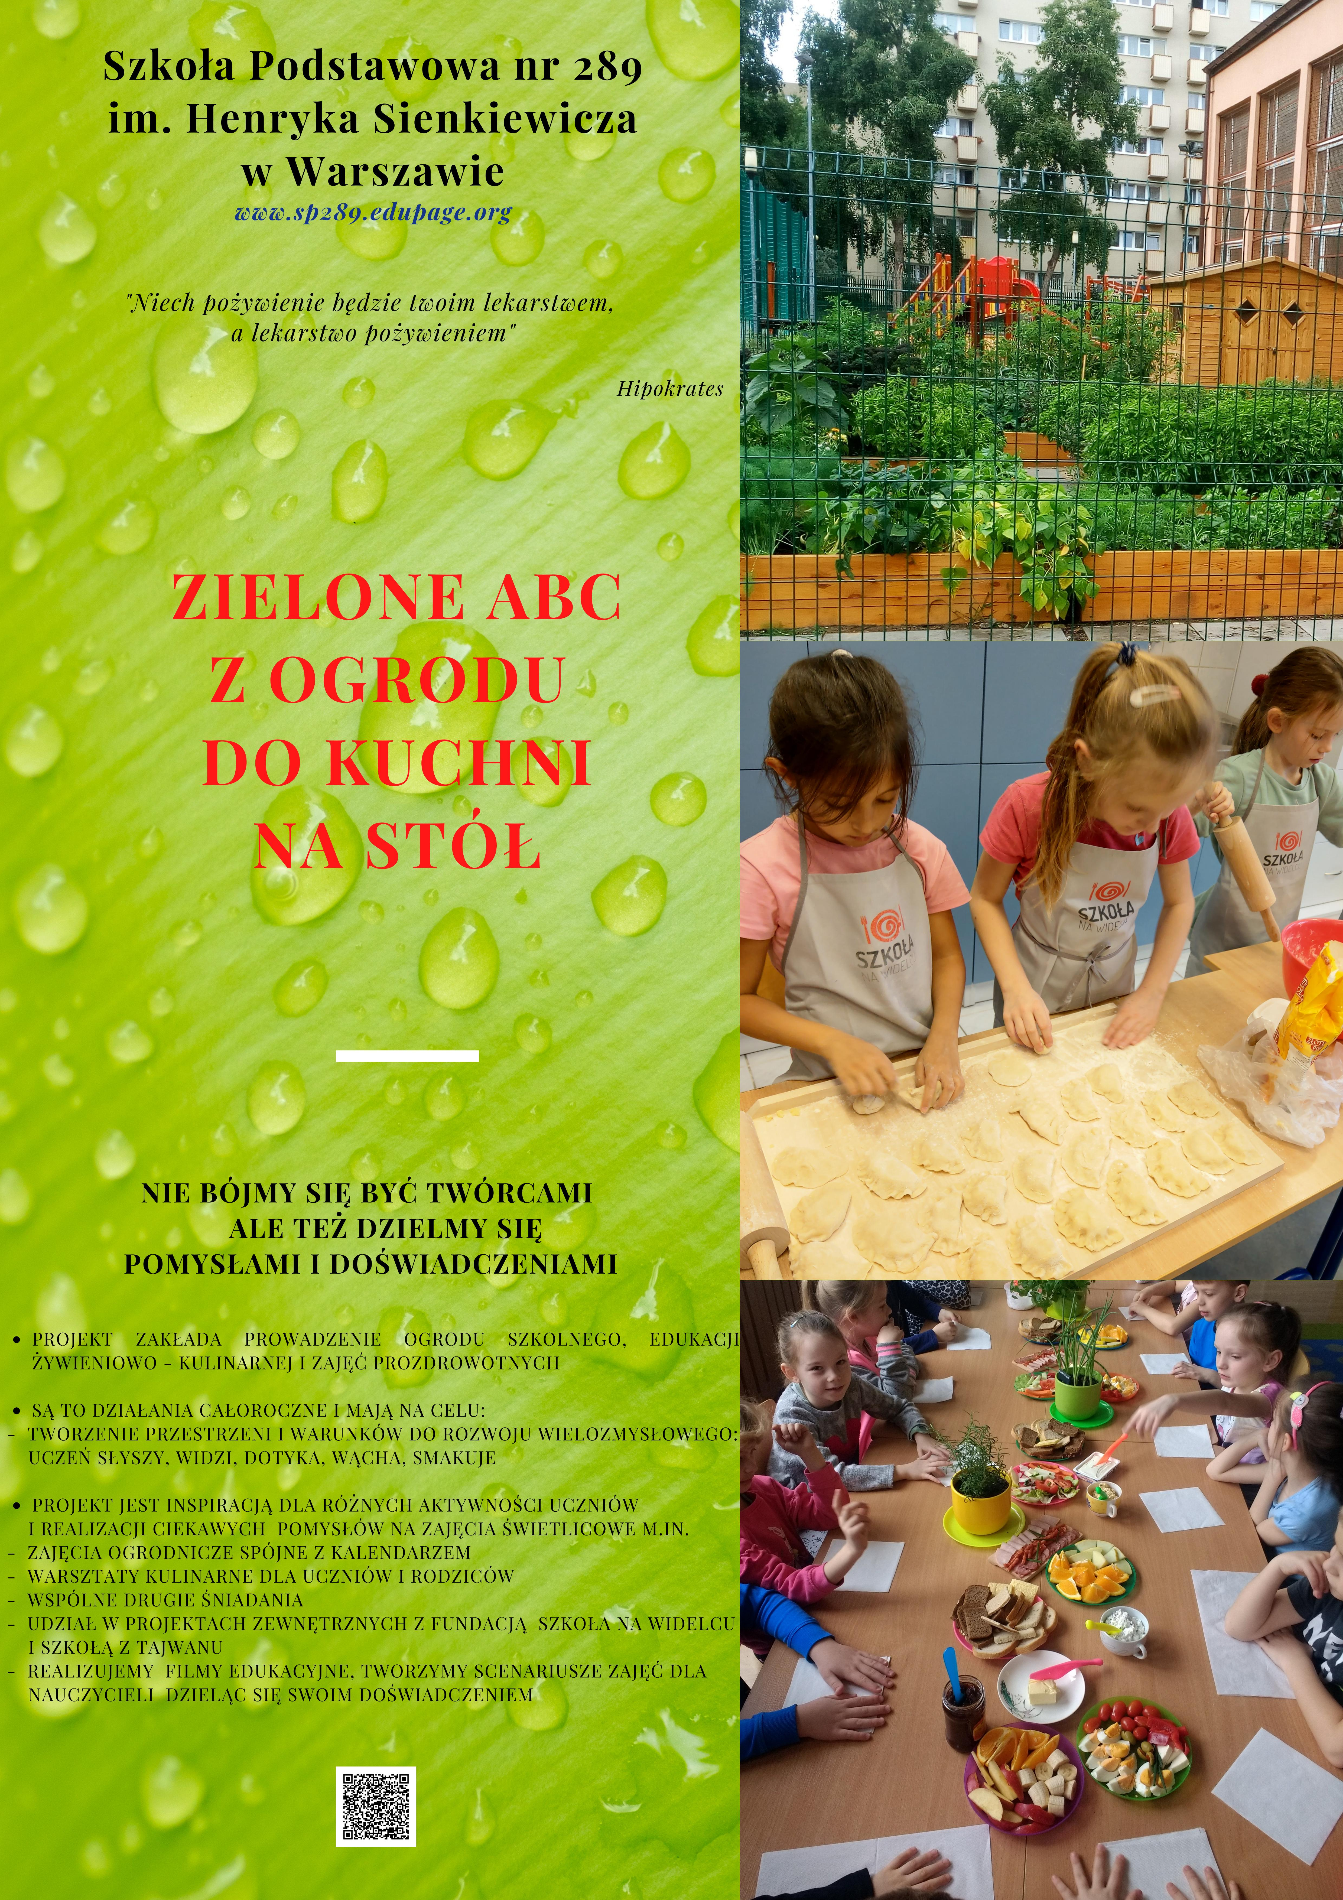

Slide 6
Projekt ukierunkowany na prowadzenie: ogrodu szkolnego, warsztatów kulinarnych dla uczniów, nauczycieli i rodziców oraz zajęć o tematyce prozdrowotnej.
Są to działania całoroczne, których założeniem jest rozbudzanie ciekawości poznawczej uczniów i motywowanie do wyżej wymienionych aktywności.
Ta wykreowana zielona przestrzeń w środku miasta stwarza uczniom warunki do indywidualnego kierowania procesem uczenia się i dzielenie się swoją wiedzą z innym poprzez kręcenie filmów, pisanie scenariuszy zajęć, prowadzenie warsztatów.
Projekt przyczynił się również do zbudowania dobrej współpracy z partnerami: środowiskiem lokalnym, Fundacją Szkoła na Widelcu, Narodowym Centrum Żywieniowym, Szkołą z Tajwanu Municipal RenAi Junior HighSchool.

